Slide 1


Астрономические запросы
1
2
3
4
5
9
10
6
7
8
12
13
14
15
11

Slide 2
«Сказка-быль, да в ней подвох…»
Была летняя пора. Солнце заходило поздно. Еще до захода Солнца на небе сияла яркая Луна. Пятачок улыбнулся и сказал: " Скоро новолуние". И пошел к Винни-Пуху полюбоваться на Туманность Андромеды.
" Сколько прекрасных звезд!" – произнес Винни-Пух - "Здесь видно восемь звезд ковша Малой Медведицы. Вот крест Пегаса и окружность Кассиопеи". С неба на наших героев смотрели фиолетовые, голубые, желтые, зеленые звезды.
Пятачок сказал Винни-Пуху: «Смотри, Полярная звезда уже высоко на западе, по ней можно ориентироваться. Она показывает на запад, а нам с тобой надо идти на восток. Они развернулись и довольные пошли домой».

Slide 3
«Звёздная россыпь»
Из выданных букв представители команд должны составить слова: 5 слов по шесть букв, связанных с данной темой.

Slide 4
«Со скоростью света…»
За 1 минуты 2 представителям команд нужно собрать как можно больше вырезанных кругов (они закреплены на доске магнитами), на которых написано слово «планета». Победит та команда, которая принесет больше таких «планет».

Slide 5
«Конкурс капитанов»
Капитанам команд необходимо отгадать название мультипликационного фильма по маленькому фрагменту за 30 секунд.

Slide 6
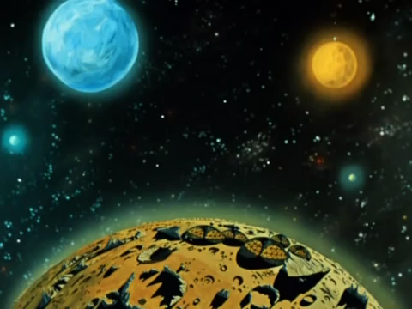
№7

